Slide 1

Dê uma chance
para si mesmo.

Slide 2

Não se escondas da luz que lhe rodeia, da inocência, da força e da sabedoria.
Renuncie o viver na escuridão, e do tropeçar por entre as confusões.

Slide 3

Procure por entre seus pensamentos o momento onde sua alma abranda.
Tudo é tão igual quando não permites viver na confiança, na espontaneidade, na amorosidade que descansa, e na gentileza dos seus atos.

Slide 4
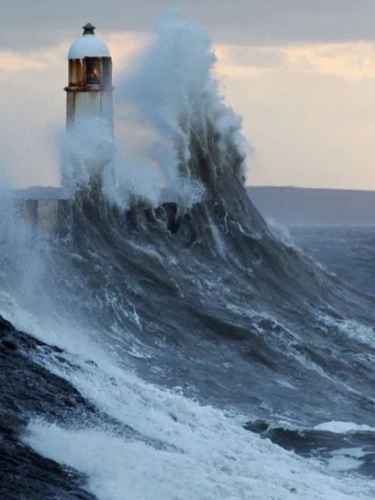
Ganhas da vida toda vez que deixas seu coração guiar, ele sabe o caminho e nele a vida acontece, sacudindo sua poeira, limpando sua face com águas límpidas, purificadas e abençoadas.

Slide 5

Um passo de cada vez. Não pise forte, sua grama é tão necessária quanto o ar que respiras, sua luta tanto quanto o seu descanso, seu riso e o silêncio.

Slide 6

CRIAÇÃO E FORMATAÇÃO
Frases recolhidas de autores desconhecidos
e por mim adaptadas
TONINHO VENDRAMINI
Arte Final & Sons
Acervo Pessoal
Músicas
Contigo a La Distância
Tu Me Acostumbraste
Luiz Miguel
ACESSE MEUS ESPAÇOS CULTURAIS E TORNE-SE MEU SEGUIDOR
http://vendraminiletras.blogspot.com/
www.sergrasan.com/toninhovendraminislides/

